Slide 1
Gestionando mis primeros procesos
Uso de Variables de tipo compuestas y LOB
PBY3101
Primer semestre 2018

Slide 2
Uso de Variables de tipo compuestas y LOB

Slide 3
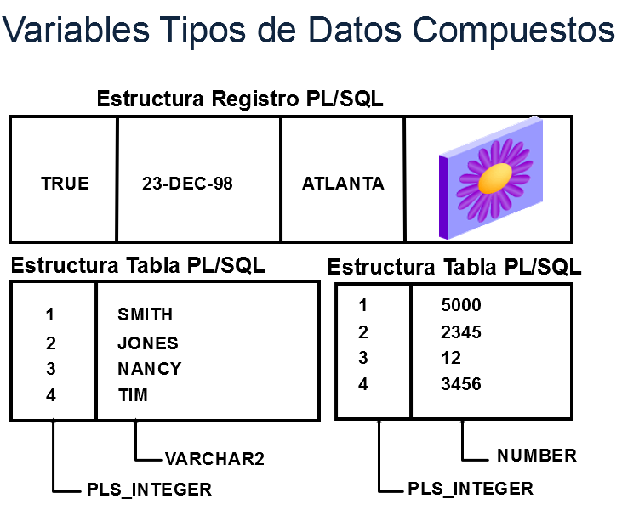
Uso de Variables de tipo compuestas y LOB
Tipos de datos Compuestos
Un tipo de dato Compuesto tiene componentes internos (campos) que pueden ser manipulados individualmente.
Los tipos de datos compuestos (también conocidos como colecciones), son de:
TABLE
RECORD
NESTED TABLE
VARRAY

Slide 4
Uso de Variables de tipo compuestas y LOB
TABLE: Se utilizan para referenciar y manipular un grupo de datos como un solo objeto.
RECORD: Se utilizan para tratar datos relacionados, pero diferentes, como una unidad lógica.
Son grupo de elementos de datos relacionados almacenados en campos, cada campo con su propio nombre y tipo de dato.
Son definidos por el usuario y pueden ser un subconjunto de una fila de una tabla.
Son apropiados para extraer una fila de datos de una tabla para su procesamiento
NESTED TABLE: Se utilizan para tratar datos como una sola unidad, son un
tipo de dato válido a nivel de esquema.
El tamaño de un NESTED Table aumentar de forma dinámica, aunque el tamaño máximo es de 2 GB.
VARRAY: Se utilizan para tratar datos como una sola unidad, corresponden
una matriz de tamaño variable.

Slide 5
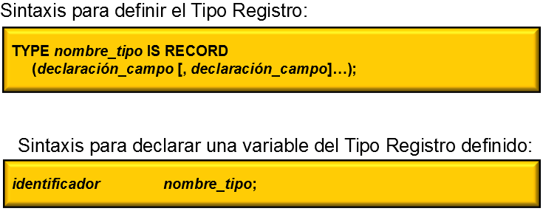
Uso de Variables de tipo compuestas y LOB
Creación de un RECORD (Registros) PL/SQL
Como estos no son tipos de datos predefinidos, como son para las variables escalares, primero se debe definir el tipo registro y después declarar un identificador usando el tipo definido. Por lo tanto, para poder trabajar con un Registro PL/SQL se deben efectuar dos pasos:
Definir el Tipo Registro en la sección declarativa de un bloque PL/SQL.
Declarar una variable del Tipo Registro definido.

Slide 6
Uso de Variables de tipo compuestas y LOB
En la sintaxis para definir el Tipo Registro
nombre_tipo: es el nombre del tipo registro PL/SQL (RECORD), este identificador es usado para declarar registros.
declaración_campo:
nombre_campo : es el nombre de el o los campos en el registro.
tipo_campo : es el tipo de dato del campo (cualquier tipo de dato PL/SQL excepto REF CURSOR. Se puede usar el atributo %TYPE y %ROWTYPE). Se puede usar NOT NULL y DEFAULT.
expr : valor inicial.
En la sintaxis para declarar una variable del Tipo de Registro definido:
identificador: es el nombre de la variable a la que se asociará el tipo registro PL/SQL.
nombre_tipo: es el tipo registro PL/SQL definido anteriormente.

Slide 7
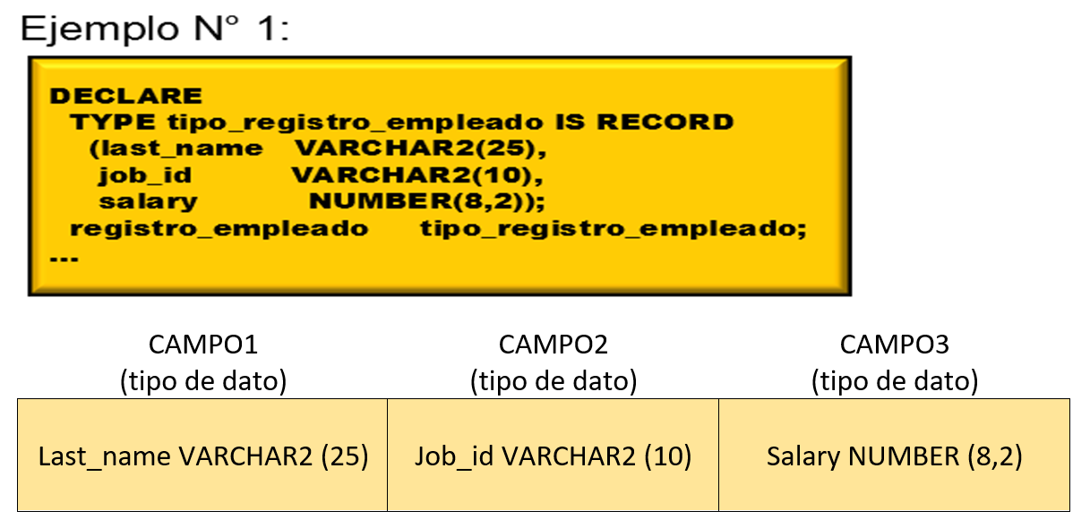
Uso de Variables de tipo compuestas y LOB
En el ejemplo N° 1, se define un tipo Registro PL/SQL tipo_registro_empleado con los campos last_name, job_id y salary. Posteriormente se define la variable registro_empleado a la que se le asocia el tipo Registro PL/SQL definido anteriormente.
Las variables de tipo Record, permitirán manipulación de datos, para cada uno de los campos definidos al momento de la declaración, pudiendo ser referenciados en forma individual, según sea necesario, a través del nombre de record y campo específico.

Slide 8
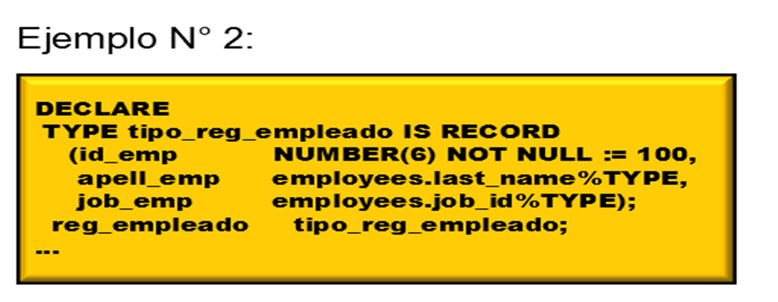
Uso de Variables de tipo compuestas y LOB
En el ejemplo N° 2, se define el tipo Registro PL/SQL tipo_reg_empleado con los campos id_emp no nulo con valor por defecto de 100, apell_emp y job_emp en los que se utiliza el atributo %TYPE para definir sus tipos de datos que en este caso corresponden a las columnas last_name y job_id de tabla employees respectivamente.
Posteriormente se define la variable reg_empleado a la que se le asocia el tipo Registro PL/SQL definido anteriormente.

Slide 9
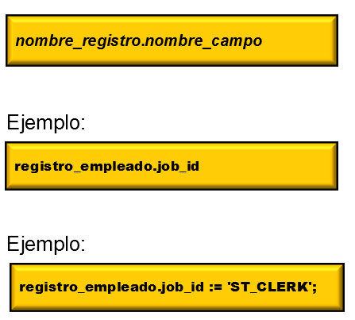
Uso de Variables de tipo compuestas y LOB
Los campos en el registro deben ser accesados por su nombre.
Para referenciar o inicializar un campo individual.
En el primer ejemplo, se hace referencia al campo job_id del registro_empleado.
En el segundo ejemplo, se asigna al valor ST_CLERK al campo job_id del registro registro_empleado.

Slide 10
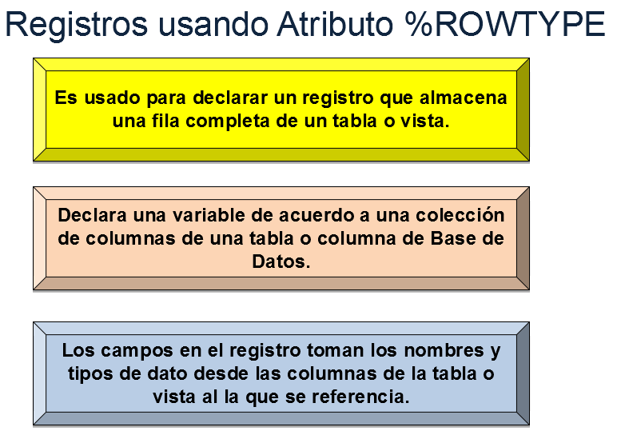
Uso de Variables de tipo compuestas y LOB
Registros usando Atributo %ROWTYPE
El atributo %ROWTYPE es usado para declarar un registro que almacena una fila completa de una tabla o vista.
Declara una variable de acuerdo a una colección de columnas de una tabla o columna de Base de Datos.
Los campos en el registro toman los nombres y tipos de dato desde las columnas de la tabla o vista a la que se referencia.
Es precedido con el nombre de la tabla o vista de la Base de Datos.
El registro también almacena una fila completa obtenidas desde un cursor o variable cursor.

Slide 11
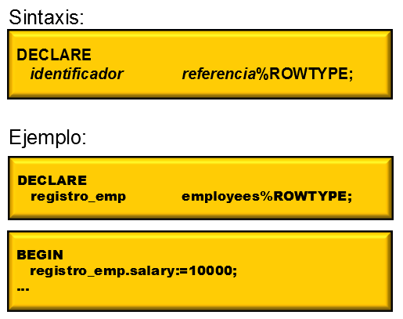
Uso de Variables de tipo compuestas y LOB
En la sintaxis para definir el Tipo Registro:
identificador: es el nombre escogido para el registro.
referencia: es el nombre de la tabla, vista, cursor o variable cursor, sobre el que el registro está basado. La tabla o vista debe existir para que esta referencia sea válida.
En el ejemplo, se declara la variable registro_emp que será un registro cuyos campos serán todas las columnas (nombres y tipos de datos) de la tabla employees.
Si posteriormente se quiere referenciar algunos de los campos del registro se debe hacer mención al registro.campo. En este caso se está haciendo referencia al salario.

Slide 12
Uso de Variables de tipo compuestas y LOB
En el bloque del ejemplo que se presenta en la siguiente slide, se declara la variable reg_emp que es un registro cuyos campos son todas las columnas (nombres y tipos de datos) de la tabla employees.
Este registro es utilizado para almacenar la fila completa del empleado 124. Los valores almacenados en los campos del registro son utilizados para insertar una nueva fila en la tabla empleados_retirados (creada con anterioridad).
En el ejemplo existen dos opciones para insertar lo valores almacenados en el registro. Es referenciar cada campo del registro en forma explícita. Es utilizar el registro completo. Es referenciar cada campo del registro en forma explícita
Es utilizar el registro completo.

Slide 13
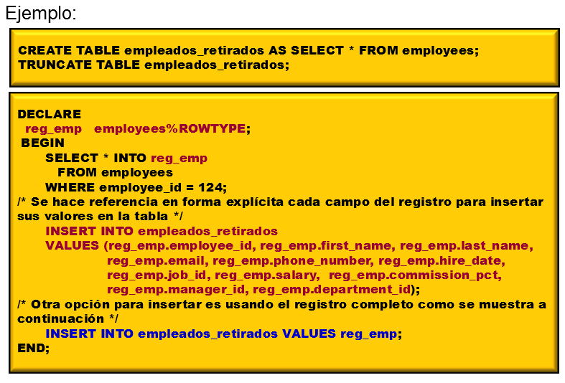
Uso de Variables de tipo compuestas y LOB
Ventajas de usar Atributo %ROWTYPE
El número y tipo de datos de las columnas de la Base de Datos no necesitan ser conocidas.
El número y tipo de datos de las columnas de la tabla referenciada se pueden modificar en tiempo de ejecución del bloque PL/SQL.
El atributo es útil cuando se recupera una fila con la sentencia SELECT *.
Simplifica las mantenciones.

Slide 14
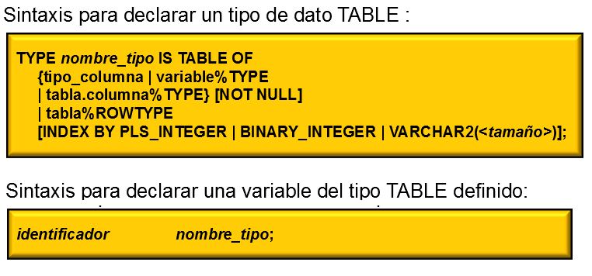
Uso de Variables de tipo compuestas y LOB
Creación de Tablas INDEX BY
Son tipos de datos compuestos (colecciones) definidas por el usuario. Usan una clave primaria para proveer un acceso a las filas similar a como se leen los valores de un arreglo.
Son estructuras PL/SQL que pueden tener una columna para almacenar un valor y un identificador único para esa columna de datos:
La clave primaria de tipo BINARY_INTEGER, PLS_INTEGER. También puede ser del tipo VARCHAR2 (o subtipos) que cumple la función de índice o identificador para la columna de datos.
Una columna de datos escalares o records, la cual almacena los elementos de la tabla INDEX BY.

Slide 15
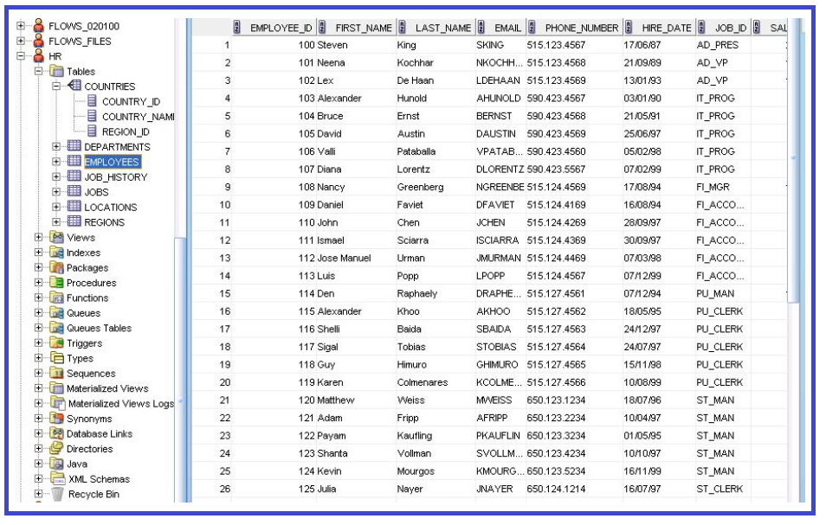
Uso de Variables de tipo compuestas y LOB
Al igual que el tamaño de una tabla de base de datos, el tamaño de una tabla INDEX BY no tiene restricciones, es decir, el número de filas en una tabla INDEX BY puede aumentar de forma dinámica, de modo que la tabla crece a medida que se agregan nuevas filas. Sin embargo, la clave primaria está restringido al valor máximo que un PLS_INTEGER puede contener.
Los elementos que se encuentran en la tabla no guardan ningún orden en particular, no se almacenen de manera contigua en memoria. No son pobladas automáticamente cuando se declaran. Esto se debe programar en el bloque PL/SQL.

Slide 16
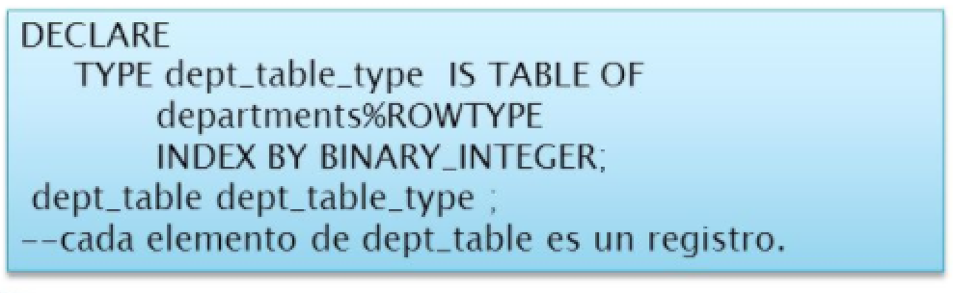
Uso de Variables de tipo compuestas y LOB
Para poder trabajar con una tabla INDEX BY se deben efectuar dos pasos:
Declarar un tipo de dato TABLE.
Declarar una variable de ese tipo de dato.

Slide 17
Uso de Variables de tipo compuestas y LOB
Sintaxis para declarar un tipo de dato TABLE
nombre_tipo: es el nombre del tipo es el nombre del tipo TABLE.
tipo_columna: tipo de dato escalar o compuesto como VARCHAR2, DATE, NUMBER o %TYPE (se puede usar el atributo %TYPE para proporcionar el tipo de dato columna).
Sintaxis para declarar una variable del tipo TABLE definido
Estos no son tipos de datos predefinidos (para registros PL/SQL), como son para las variables escalares. Por eso se debe crear primero el tipo registro y entonces declarar un identificador usando el tipo.
identificador: es el nombre de la variable a la que se asociará el tipo Tabla PL/SQL.
nombre_tipo: es el tipo tabla PL/SQL (TABLE) definido anteriormente

Slide 18
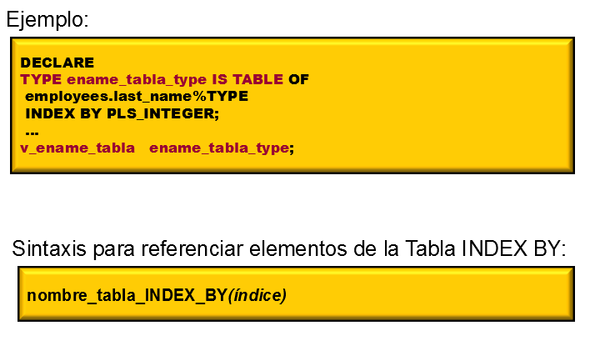
Uso de Variables de tipo compuestas y LOB
En el ejemplo, se declara un tipo Tabla ename_tabla_type para almacenar el apellido de los empleados. Posteriormente se define la variable v_ename_tabla a la que se le asocia el tipo Tabla PL/SQL definido anteriormente.
En la sintaxis para hacer referencia a elementos de la Tabla INDEX BY:
índice: pertenece al tipo PLS_INTEGER que representa la fila de la tabla INDEX BY que se desea referenciar.

Slide 19
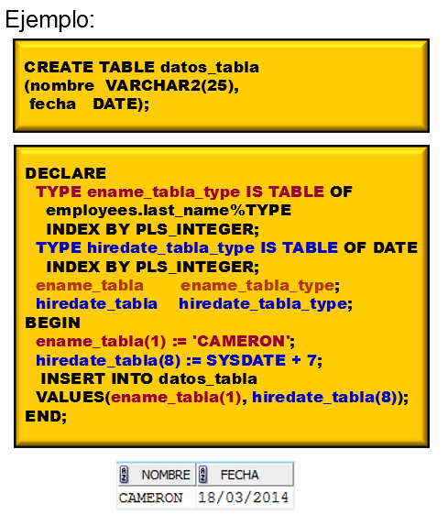
Uso de Variables de tipo compuestas y LOB
Referencia a Elementos de la Tabla INDEX BY
En el ejemplo, primero se crea la tabla datos_tabla . Posteriormente, en el bloque PL/SQL se crean dos tablas INDEX BY ename_tabla_type y hiredate_tabla_type . En la primera fila de la tabla BY ename_tabla_type tendrá el valor CAMERON y en la fila 8 de la tabla hiredate_tabla_type tendrá la fecha actual aumentada en 7 días (el ejemplo se ejecutó el 11/02/2014). Posteriormente se insertar en la tabla datos_tabla los valores almacenados en ambas tablas INDEX BY.

Slide 20
Uso de Variables de tipo compuestas y LOB
Los métodos para manejar una Tabla INDEX BY son:
EXISTS(n): Devuelve TRUE si el elemento de la posición n en la tabla existe.
COUNT: Retorna el número de elementos que una tabla PL/SQL actualmente contiene.
FIRST y LAST: Devuelve el primer y último (el más pequeño y más grande) índice en una tabla PL/SQL. Devuelve NULL si la tabla está vacía.
PRIOR(n): Devuelve el número del índice que precede al índice n en una tabla PL/SQL.
NEXT(n): Devuelve el número del índice que sigue al índice n en una tabla PL/SQL.
DELETE: DELETE remueve todos los elementos de una tabla PL/SQL.
DELETE(n) remueve n elementos de una tabla PL/SQL.
DELETE (m,n) remueve todos los elementos en un rango m …n de una tabla PL/SQL.

Slide 21
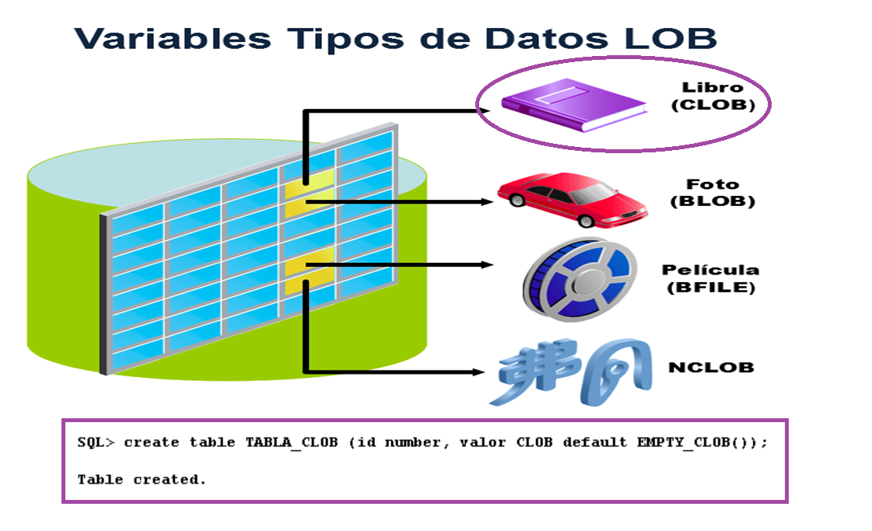
Uso de Variables de tipo compuestas y LOB
Variables Tipos de Datos LOB
Lobs (largo objetos): es el medio para almacenar cantidad de datos grande. Se pueden almacenar bloques de datos (como imágenes de gráficos, videos y formatos de música) por sobre los 4GB:
CLOB (carácter large object): Usado para almacenar grandes bloques de datos caracteres en la Base de Datos. Los CLOB almacenan texto que contienen grandes cantidades de bytes. Reemplaza al tipo de dato LONG, utilizado en versiones anteriores de base de datos Oracle.
Existe automáticamente una conversión implícita entre los CLOB y VARCHAR2.

Slide 22
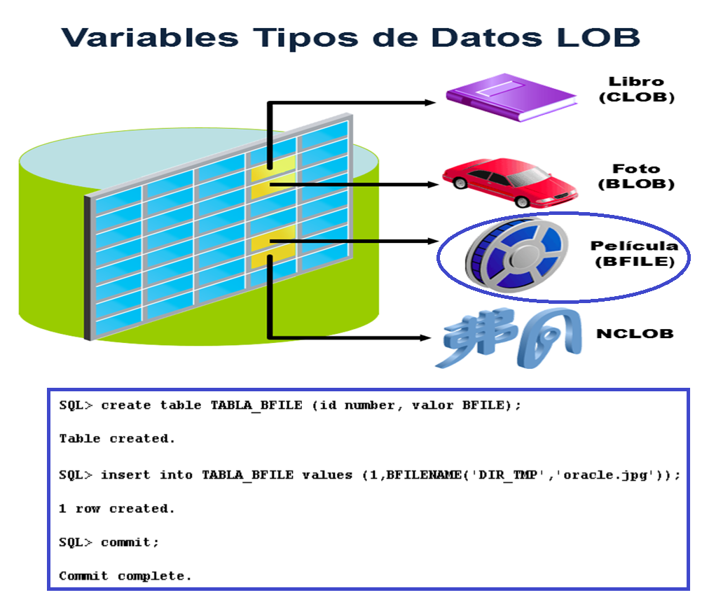
Uso de Variables de tipo compuestas y LOB
BFILE (binary file): Almacena archivos binarios grandes. A diferencia de otros Lobs, BFILES no están almacenados en la Base de Datos, ellos están fuera de la Base de Datos. Sólo un puntero para el BFILE es almacenado en la Base de Datos, es decir, Los BFILEs almacenan información multimedia, pero el contenido es almacenado físicamente en el sistema operativo, por dicha razón los BFILES sólo se pueden acceder en modo lectura, por tanto, no se pueden hacer modificaciones o cambios al contenido.
Es importante considerar que si los sistemas, cuentan con BFILES deben considerar en la política de backups incluir los directorios de los archivos que son referenciados en las columnas BFILE de la base de datos.

Slide 23
Uso de Variables de tipo compuestas y LOB
Se debe tener presente que existe una máxima cantidad de archivos concurrentes que pueden ser leídos por sesión, la cual está limitada por el parámetro SESSION_MAX_OPEN_FILES (el valor por default es 10), por lo cual, limita también la cantidad de lecturas concurrentes sobre campos BFILE por sesión.
Para trabajar con BLOB se requiere de Objetos Directorios en la base de datos.

Slide 24
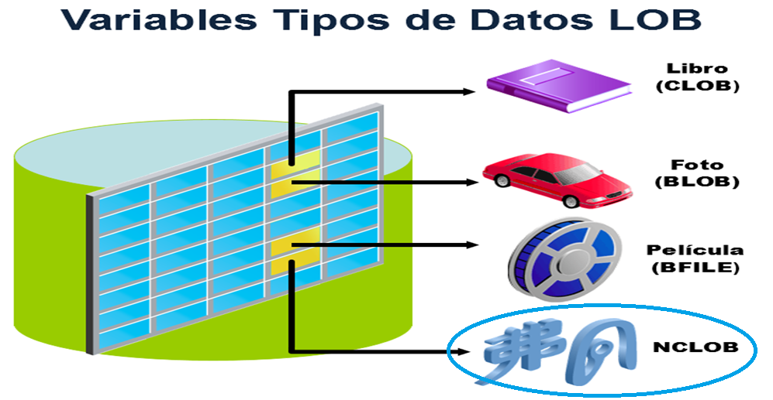
Uso de Variables de tipo compuestas y LOB
NCLOB (NACIONAL LENGUAJE CARÁCTER LARGO OBJETO): Es similar a CLOB, sólo que almacena texto cuyo juego de caracteres está definido por el National Character Set de la base de datos Oracle.

Slide 25
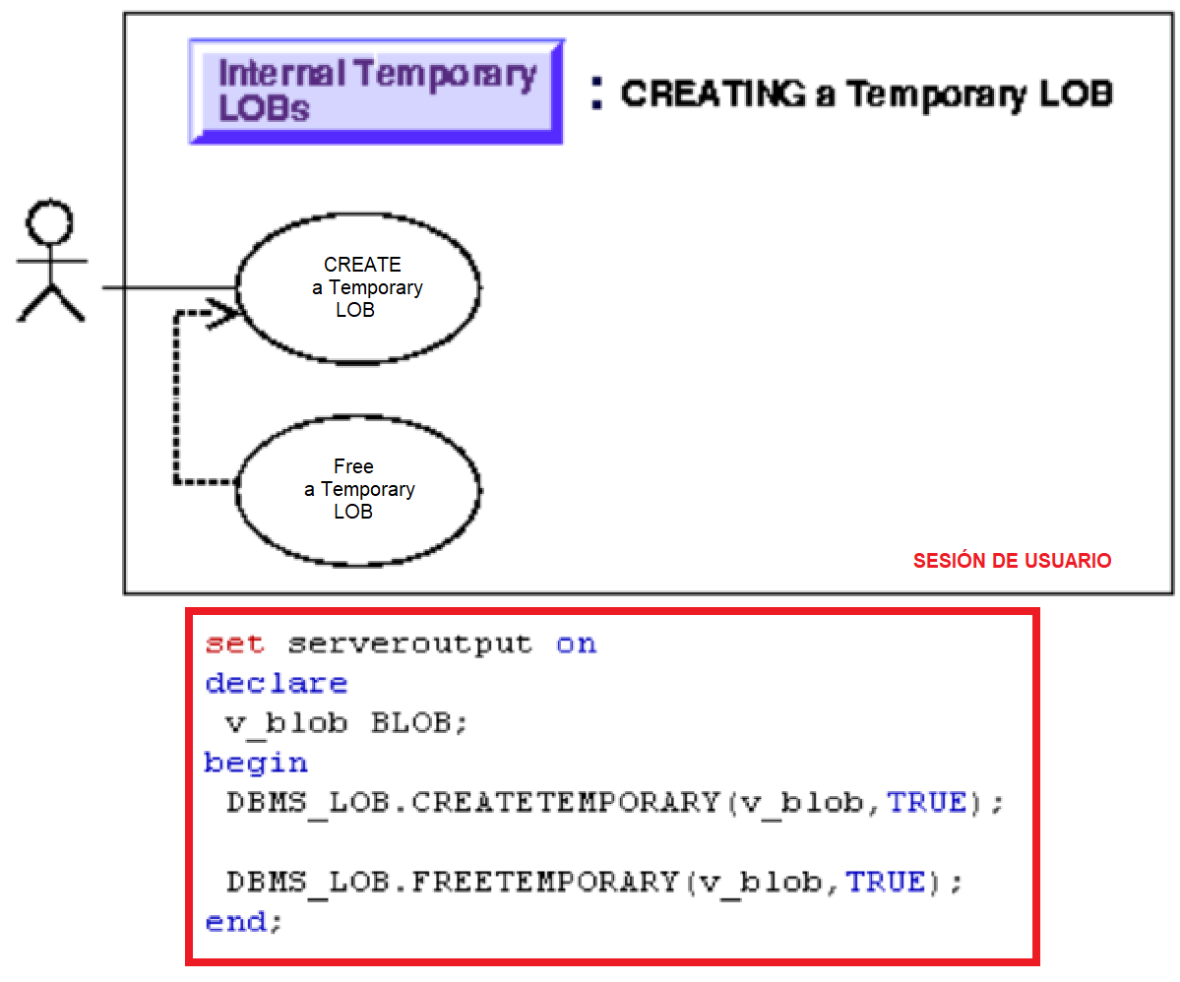
Uso de Variables de tipo compuestas y LOB
Temporary LOB: Son variables temporales que sólo se encuentran vigentes durante el ciclo de vida de una sesión de usuario y almacenan un tipo de dato LOB. Una de sus características, es que no generan redo log, por lo cual, los hace más rápido respecto a los LOB convencionales y no soporta el uso de la función EMPTY_CLOB/EMPTY_BLOB.
Al crearse automáticamente son creados como vacíos.
Es un tipo de dato LOB que se utiliza en forma más eficiente cuando se debe actualizar una columna LOB de una fila que ya existe en una tabla.
Para crear una Temporary LOB, se debe utilizar los procedures CREATETEMPORARY y FREETEMPORARY (limpia su información de la memoria) del paquete DBMS_LOB.

Slide 26
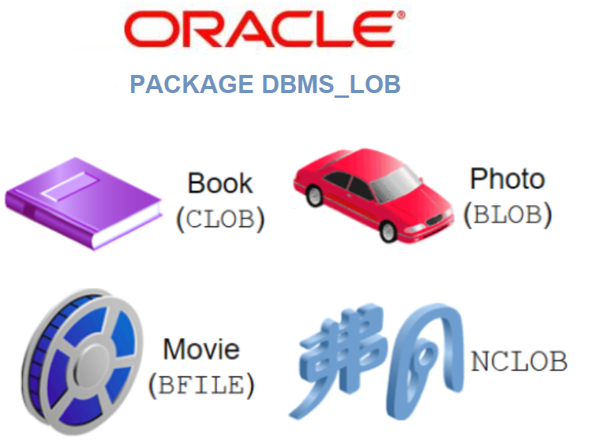
Uso de Variables de tipo compuestas y LOB
Package Oracle DBMS_LOB
Para poder implementar variables CLOB, BLOB y BFILE se requiere del Package Oracle DBMS_LOB, el cual posee una serie de funciones que nos ayudan a operar archivos binarios, siendo las que se presentan en la siguiente slide

Slide 27
Uso de Variables de tipo compuestas y LOB
READ: Lee en el buffer indicado el número de bytes (BFILE;BLOB)/ caracteres (CLOB/NCLOB) indicados.
WRITE: Escribe desde el buffer indicado el número de bytes (BFILE, BLOB) /caracteres (CLOB/¨NCLOB) indicados
COPY: Procedimiento que copia todo o parte del contenido de un LOB a otro LOB.
ERASE: Elimina todo o parte del contenido de un LOB
FILEEXISTS: Indica la existencia o no del archivo indicado Si devuelve 1 –> archivo existente; 0 –> archivo inexistente
FILEGETNAME: Devuelve el Directorio + archivo asociado a ese localizador, dentro de las variables indicadas.

Slide 28
Uso de Variables de tipo compuestas y LOB
GETLENGTH: Devuelve el tamaño del archivo en bytes.
LOADFROMFILE: Se utiliza para leer todo o parte de un archivo externo (BIFLE) o un Objeto LOB interno. El dato leído lo almacena en un objeto LOB
COMPARE: Se utiliza para comparar 2 objetos LOB’s del mismo tipo
Si devuelve 0 –> archivos idénticos; 1 –> archivos diferentes
NULL –> Objetos de diferente tipo
FILEOPEN: Abre el archivo definido por BFILE en el modo de acceso indicado
FILECLOSE: Cierra el archivo previamente abierto

Slide 29
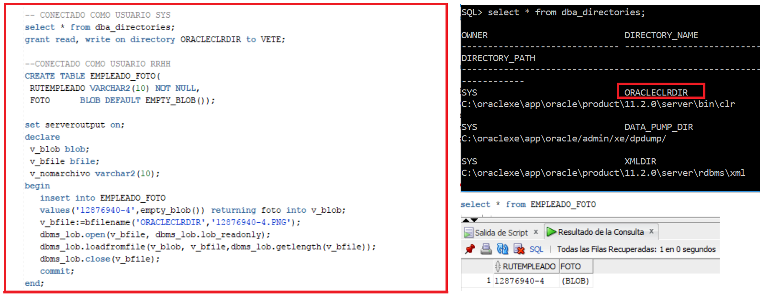
Uso de Variables de tipo compuestas y LOB
Ejemplo Inserción BLOB
En el ejemplo se crea la tabla EMPLEADO_FOTO, la cual servirá para almacenar la fotografía de empleado, con un campo BLOB.
Para insertar la fotografía, ésta debe estar disponible en directorio Oracle ORACLECLRDIR, con el nombre de archivo que se especificará en el bloque anónimo.
Utilizando paquete Oracle dbms_output se hace uso de funciones para manipulación de archivo fotografía.

Slide 30
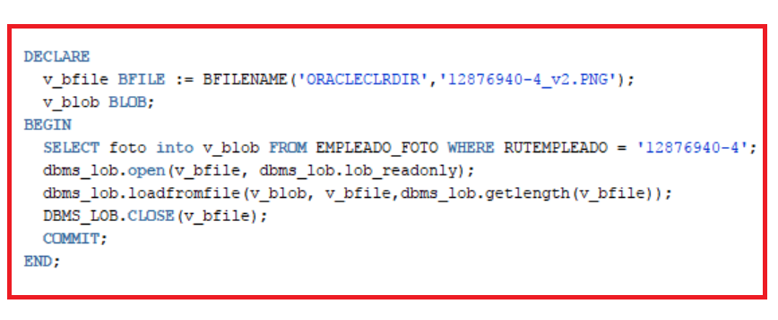
Uso de Variables de tipo compuestas y LOB
Ejemplo actualización BLOB
En el ejemplo se actualiza la fotografía del empleado con rut 12876940-4.
Se reemplaza el archivo insertado “12876940-4.PNG”, por el nuevo archivo “12876940-4_v2.PNG”.
A diferencia de sentencia UPDATE SQL, para actualizar BLOB se debe utilizar las funciones del paquete DBMS.LOB

Slide 31
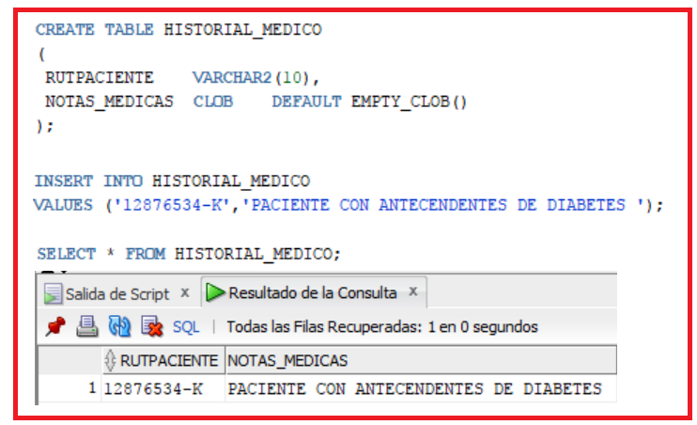
Uso de Variables de tipo compuestas y LOB
Ejemplo Inserción CLOB
En el ejemplo se INSERTA datos relacionados con historial médico del paciente con rut 12876534-K, en un campo CLOB tipo de dato que reemplazó a LONG en versiones anteriores Oracle.

Slide 32
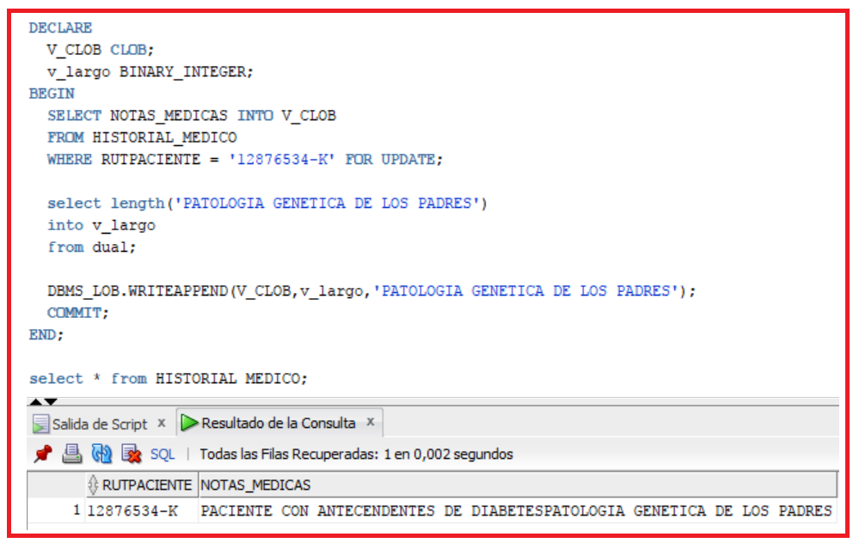
Uso de Variables de tipo compuestas y LOB
Ejemplo actualización CLOB
En el ejemplo se ACTUALIZA el campo NOTAS_MEDICAS, datos relacionados con historial médico del paciente con rut 12876534-K.
Se utiliza función WRITEAPPEND del paquete dbms_lob, que considera valor de CLOB recuperado de la tabla, cantidad de byte a ser agregados y el string a ser agregado al campo CLOB.

Slide 33
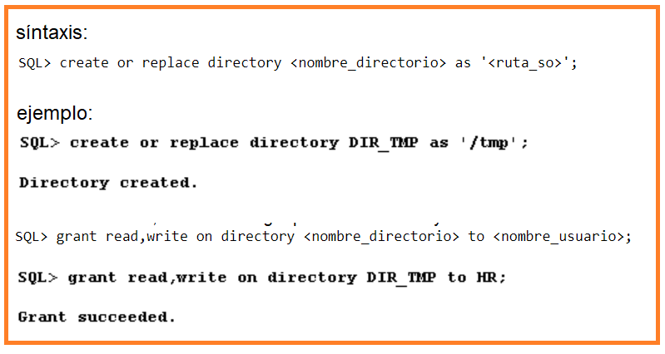
Uso de Variables de tipo compuestas y LOB
Implementación de Variables BLOB
Para trabajar con BLOB y BFILES se requiere de Objetos Directorios en la base de datos. Los Objetos Directorios no son objetos que le pertenecen a un esquema, todos los directorios creados son adueñados por el usuario SYS. Para crear directorios necesitamos el privilegio de sistema CREATE ANY DIRECTORY. Estos Objetos Directorios serán una referencia a una ubicación de un directorio del sistema operativo.

Slide 34
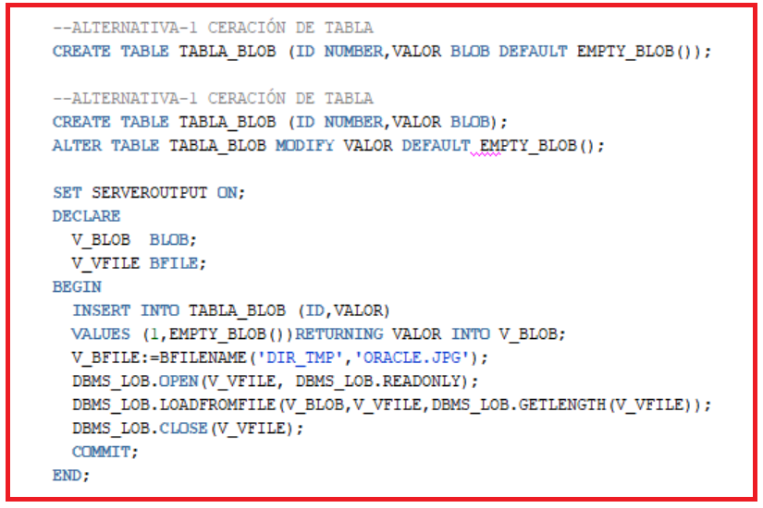
Uso de Variables de tipo compuestas y LOB
En el ejemplo se crea director TMP y como usuario SYS se entregan permisos al usuario que tendrá acceso al directorio creado para manipular archivos en diferentes formatos, según sean definidos.

Slide 35
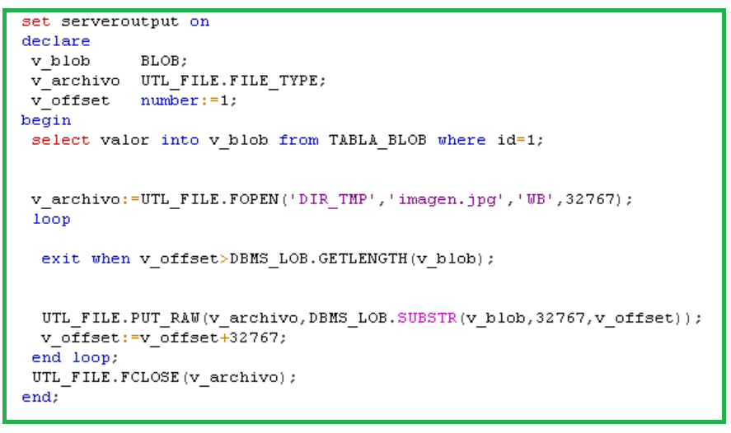
Uso de Variables de tipo compuestas y LOB
En el ejemplo crea una tabla con un campo BLOB.
Oracle recomienda que inicialicemos un campo BLOB con un LOB Locator vació y no dejarlo como NULL. La función EMPTY_BLOB permite este propósito.
La sentencia INSERT inserta una fila y retorna BLOB. Posteriormente, se copia el contenido binario de la imagen en un campo BLOB.
Finalmente, se consulta la tabla para verificar la inserción de archivo binario en campo BLOB.

Slide 36
Uso de Variables de tipo compuestas y LOB
En el ejemplo se copia la información de un campo BLOB almacenado en la base de datos, en un archivo en el sistema operativo; para realizar esta labor se requiere el uso del paquete Oracle UTL_FILE.
Se creará un archivo en formato binario de 32kb, el criterio de salida es cuando el valor de offset sea el tamaño del archivo.

